Slide 1

Como proteger suas informações com as soluções DellEMC.
Edvan Dors
Account Manager Perfil Comp - DF
Notes:
Você está no meio de duas transformações
Os investimentos que você faz hoje na infraestrutura precisam dar suporte a ambas as transformações
Isso requer que uma infraestrutura moderna seja de baixo custo e que aproveite as oportunidades que estão surgindo no mundo digital

Slide 2
Agenda
Desafios
Portfólio DellEMC para Proteção de Dados
Solução integrada PowerProtect
Perguntas e respostas

Slide 3
Uma força coletiva de recursos inovadores
Dispositivos, soluções
e serviços inovadores criados pensando
na forma como as pessoas trabalham
(e se divertem)
Melhor combinação de
Big Data, PaaS
e desenvolvimento ágil, reunindo dados em uma plataforma em nuvem independente
Inteligência
de elite e confiável que reforça a segurança
e reduz o risco em um ambiente dinâmico
Solução de virtualização mais confiável para áreas de trabalho, datacenters
e aplicativos
Transformação do datacenter com servidores, armazenamento e infraestrutura convergente líderes do setor
Principal fornecedor de soluções de segurança, risco e conformidade, resolvendo os desafios mais complexos
Fornecedor líder de soluções
e software em nuvem de classe empresarial
6
Dell – Internal Use – Confidential
Confidential - Internal / Partner Use only
Notes:
Dell Technologies é o nome de família de marcas e recursos da empresa combinada.
Nossa visão é uma família de empresas alinhada estrategicamente que reúne toda a infraestrutura, desde o hardware até o software e serviços, desde periféricos até o núcleo e a nuvem.
Na verdade, a família de empresas alinhadas da Dell Technologies é um multiplicador de força
Tudo o que você precisa em um só lugar
Liderança em todas as categorias importantes para você
Dell EMC é o nome e uma submarca para os negócios corporativos de nossa empresa e é o foco desta apresentação

Slide 4




Desafios
Confiança nas politicas de Backup e Restore
Arquitetura Acidental / Legado
LGPD
Todos prontos?
Funciona?
Disco, Fita, Nuvem?.
Previsão de crescimento
de dados
Equipe reduzida
Falta de investimentos
Generalistas
Qual o valor dos seus daos?
10%? 20%? 50%? 100%?
Notes:
Today’s data protection is either too complex, too expensive, requires multiple vendors, or does not scale or offer expected economies to meet the needs of fast-growing, modern and agile organizations of all sizes.
As businesses continue to consume IT resources differently, there is a need for powerful, efficient and trusted data protection to enable organizations to transform to meet future demands by leveraging data capital assets when modernizing their IT environment.
Organizations of all sizes need to enable their IT staff with advanced oversight and governance for reliable, self-service enabled data management. IT administrators in midsized and enterprise organizations are seeking integrated, scale-out appliances or centralized, scale-out backup software to simplify management, capacity growth, deployment and upgrades.
Data is generated, stored and protected everywhere by disparate solutions – and the impact is that organizations are facing complexity, cost, inefficiency & lack of business value from data capital.
1. Enterprise Strategy Group Solution Showcase, Data Protection in 2017: Cloud is the Future, ESG, April 2017: https://www.druva.com/blog/remote-office-data-backup-deal-data/ Dell EMC 2019 GDPI: finding: https://www.dellemc.com/content/dam/uwaem/production-design-assets/en/gdpi/assets/infographics/Dell_GDPI_2018_VB_key_findings_V3_1stFeb2019.pdf
2. Enterprise Strategy Group Solution Showcase, Data Protection in 2017: Cloud is the Future, ESG, April 2017: https://www.druva.com/blog/remote-office-data-backup-deal-data/
3. Magic Quadrant for Distributed File Systems-and-Object-Storage-Oct-2017, Gartner Inc., Hyperconverged Secondary Storage or Cloud Data Management? It’s a Hot Market Regardless” March 13, 2018: https://www.sdxcentral.com/articles/news/hyperconverged-secondary-storage-cloud-data-management/2018/03/

Slide 5
Como resolver tudo isso?

Slide 6
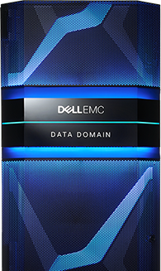
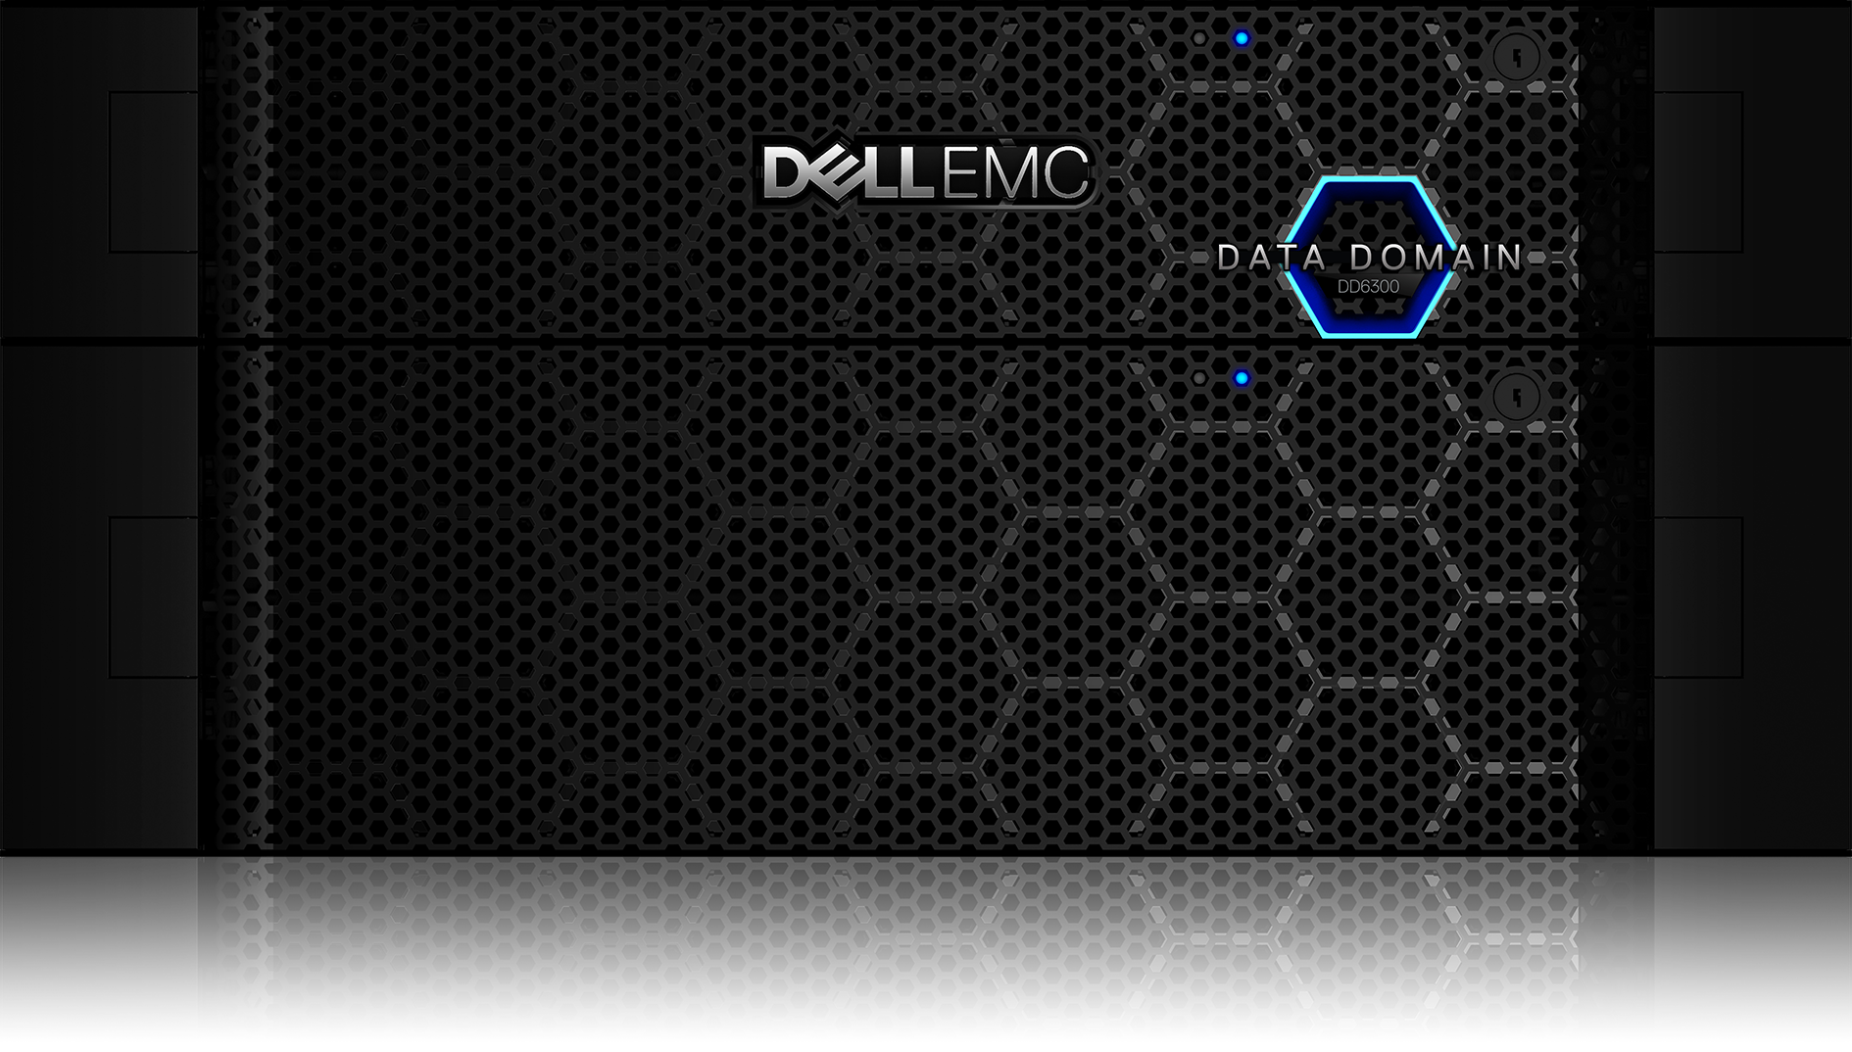


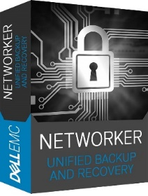
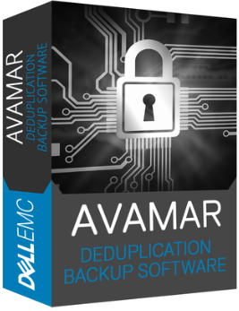
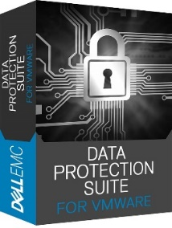
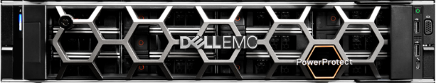
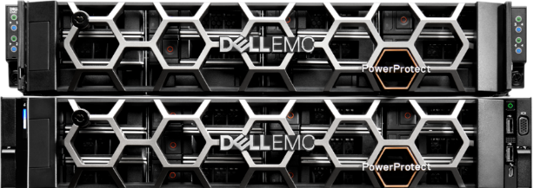
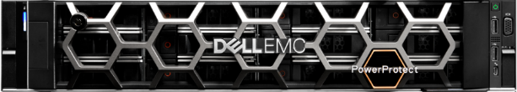
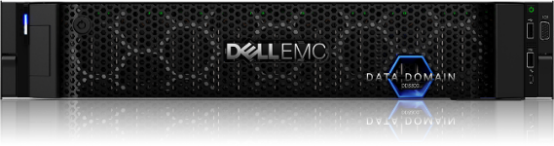
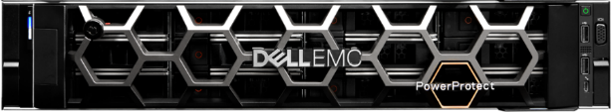
Portfólio DellEMC para Proteção de Dados
PowerProtect X400
Facilidade e flexibilidade de escala
Scale-up com expansão de capacidade de crescimento no local (16 TB). Scale-out linear de capacidade e desempenho com cubos adicionais de X400F ou X400H.
Desempenho totalmente flash
Conheça o SLOs para cargas de trabalho grandes e essenciais com caminhos de dados diretos – e os cubos de scale-out híbridos ou totalmente flash
Habilitado com aprendizagem automática
Balanceamento de carga inteligente para maximizar o desempenho e a deduplicação
Scale-up com
capacidade de crescimento no local
Appliances
HW Only
Software
Appliances
HW+SW
Scale-out
Notes:
Appliances – HW
Data domain, lider de Mercado no setor de pourpuse build backup appliance há mais de 5 anos.
Comumente utilizado em ambientes que já possuem um Sistema de backup legado, mas que enfrente problemas relacionados à janela de backup e crescimento de dados.
Software
Suite DPS, contempla diversas soluções para os mais variados tipos de worksloads, desde ambientes simples 100% virtualizados, até os ambiente mais heterogeneous, com aplicações críticas.
Appliance HW+SW.
É a combinação do poder do datadomain com a suite de softwares DPS remodelada, contando com uma camada adicional de machine learning, que é capaz de identificar as porções de dados mais utilizados e migra-los para as camadas de discos mais rapidos
A escalabilidade do X400 pode ser interna (scale-up) mas também pode ser externa, de forma linear (scale-out), através da dição de novos cubos, sendo estes hibridos ou all-flash.

Slide 7


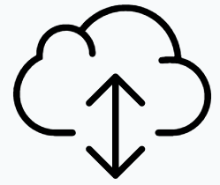

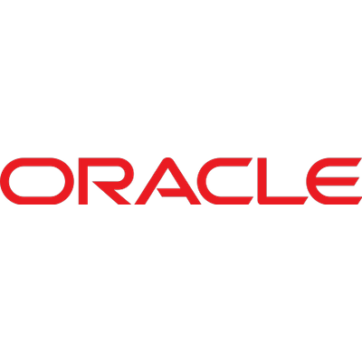
Transformando a TI com o gerenciamento de dados
Simplifique com o integrado
Machine Learning
Scale-up and Scale-out
Pronto para a Nuvem - LTR
Habilite os proprietários de aplicativos/dados
Notes:
Facing the challenges of explosive data growth and the proliferation of new technologies, we understand that you all – no matter the size of your organization -- are looking to put their confidence in a solution that will simplify complexity and prepare your organization for future growth. *See list below on Simplicity integrated* These challenges are why administrators in midsized and enterprise organizations are seeking integrated, scale-out appliances or centralized, scale-out backup software to simplify management, capacity growth, deployment and upgrades.
They are also looking for a solution that enables advanced oversight over self-service enabled data management, to Empower data/ application owners while still providing IT governance. With these goals in mind, our team worked tirelessly to introduce you to our next generation solution here today.
Ease of deployment
Vendor-managed
Manage with native applications
Single license
Single point of truth
Cloud extensibility
Secondary data usages
Continuous prt. functionality
Single service center
Self-service

Slide 8
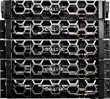



PowerProtect X400 — desempenho linear e capacidade
Cubos de scale-out do X400F totalmente flash:
CAPACIDADE LÓGICA¹ | 640 TB a 5.6 PB | 1,76 PB a 11,2 PB³ | 2,88 PB a 16,8 PB³ | 4,0 PB a 22,4 PB³
CAPACIDADE ÚTIL | 64 TBu a 112 TBu | 176 TBu a 224 TBu³ | 288 TBu a 336 TBu³ | 400 TBu a 448 TBu³
Com cubos de scale-out híbrido do X400H:
CAPACIDADE LÓGICA¹ | 640 TB a 4.8 PB | De 1,6 PB a 9,6 PB | De 2,56 PB a 14,4 PB | De 3,52 PB a 19,2 PB
CAPACIDADE ÚTIL | 64 TBu a 96 TBu | 160 TBu a 192 TBu | 256 TBu a 288 TBu | 352 TBu a 384 TBu

Slide 9
Muito
obrigado
Edvan Dors
Edvan@perfil.inf.br
Perfil Comp
Notes:
Agradeço pela sua atenção hoje.

